Slide 1
Sistema de
Control Estadístico
Propuesta de automatización
Nov 19.

Slide 2
Objetivo.
  Crear un sistema que integre la información estadística de diferentes fuentes de información, para que de forma sistematizada proporcione comportamientos generales e individuales que nos permitan la toma de decisiones para una mayor rentabilidad y eficiencia en la operatividad del uso de autos utilitarios.

Slide 3
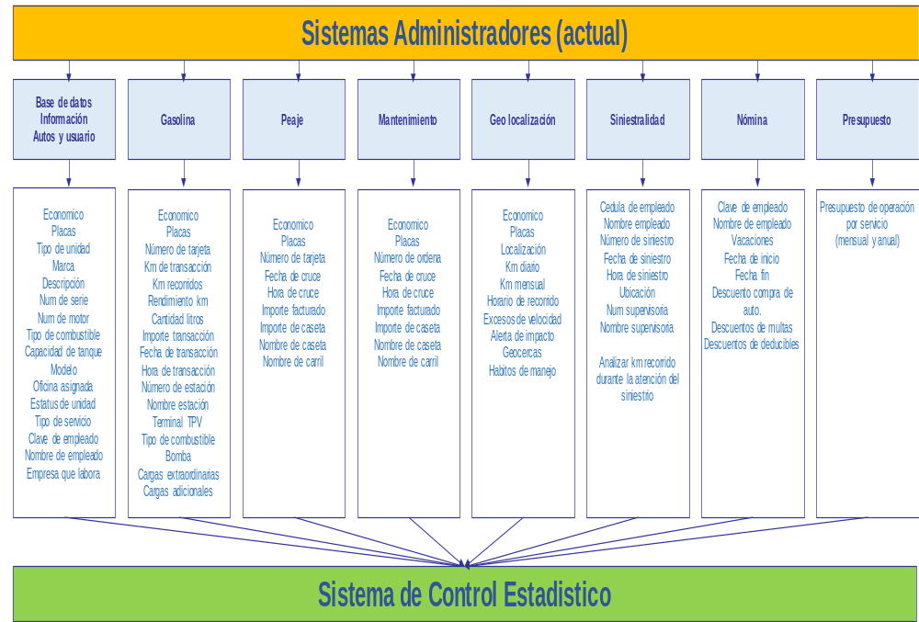
Mapa conceptual. (Input)

Slide 4
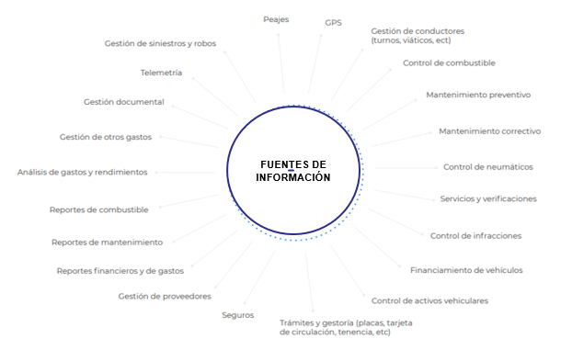
Fuentes.

Slide 5
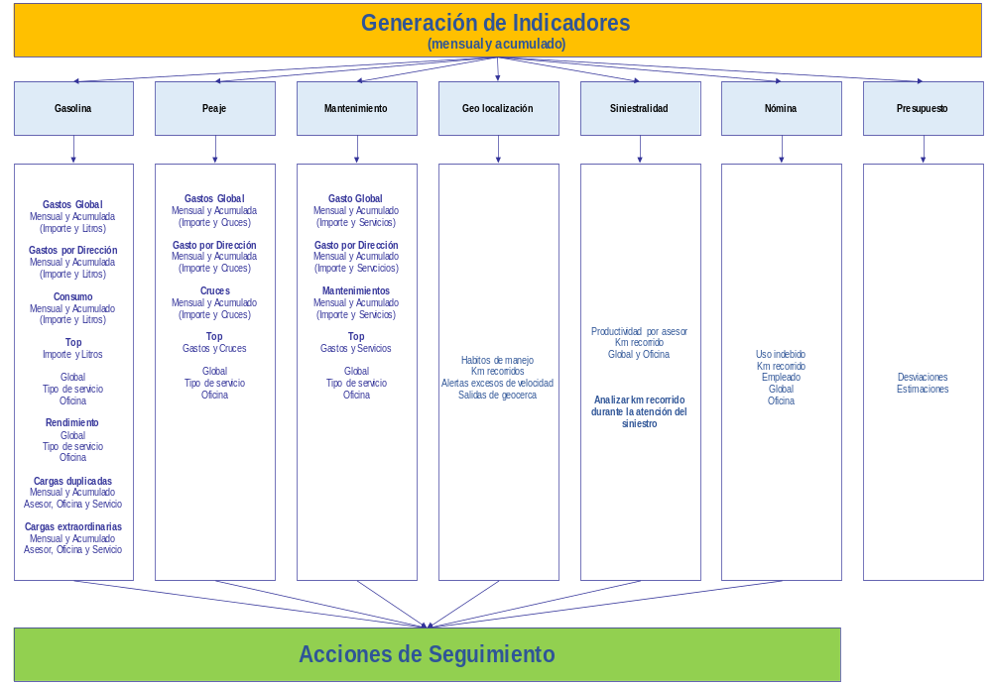
Mapa conceptual. (Output)

Slide 6
Requerimientos del diseño. ( 1 / 2)
  Interfaces con los sistemas administradores actuales.
  Recepción y descarga por medio de lay out.
  Que presente una estructura jerárquica.
  Diseño por módulos, de acuerdo a cada tipo de servicio.
  Generación de estadística por modulo.
    Generación de graficas.
    Generación de tendencias.
    Generación de estimaciones y promedios.
    Generación de indicadores simples y combinados
    Identificación de desviaciones.

Slide 7
Requerimientos del diseño. ( 2 / 2)
  Nivel de ayuda (manual de usuario).
  Módulo de respaldo y restauración.
  Histórico de información procesada.
  Bitácoras de registros de usuarios.
  Accesos a usuarios con claves independientes.
  Creación de perfil de usuarios de acuerdo a perfiles.
  Auditable.
  Work flow (Envío de alerta y seguimiento de respuestas).
  Generación de alertas de acuerdo a desviaciones.
  Tableros de control.

Slide 8
Requerimientos Generales. ( 1 / 1)
  Requerimos un sistema que pueda ser parametrizado, robusto y que cuente con mantenimiento.
  Validado en el mercado
  Mejor practica. Tropicalizado a la practica en México.
  Conexiones a diferentes sistemas
  Sistema de comunicación de WF con los usuarios, proveedores.
  Puntos de control
  Seguimiento de incidencias
  Actualizaciones
  Niveles de servicio
  Seguridad de la información

Slide 9
Reportes.
  Alternativa de exportar a excel y pdf.
  Creación de nuevos reportes de acuerdo a los campos requeridos por el administrador.
  Predeterminados.
  Etc…

